Slide 1
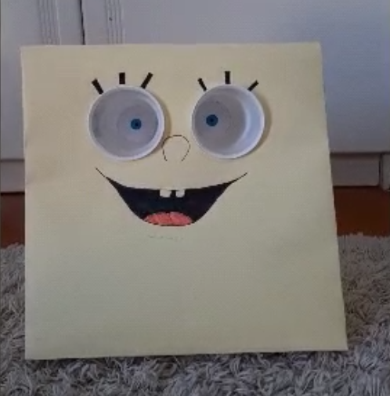

Εργασία στο μάθημα της Τεχνολογίας:
8^{ο} ΓΥΜΝΑΣΙΟ ΚΑΛΑΜΑΡΙΑΣ
Bobspong Optical Illusion
(Οφθαλμαπάτη Μπομπ ο Σφουγγαράκης)
Δανάη Ζούση Α1
Σχολικό έτος 2019-2020

Slide 2
Οφθαλμαπάτη
Τεχνολογική ενότητα: Οφθαλμαπάτες
Ορισμός :
η κατάσταση κατά την οποία κάποιος νομίζει ότι βλέπει πράγματα ανύπαρκτα
ή
αντιλαμβάνεται με διαφορετικό ή αλλοιωμένο τρόπο πράγματα υπαρκτά
Εργασία Τεχνολογίας: Bobspong Illusion

Slide 3
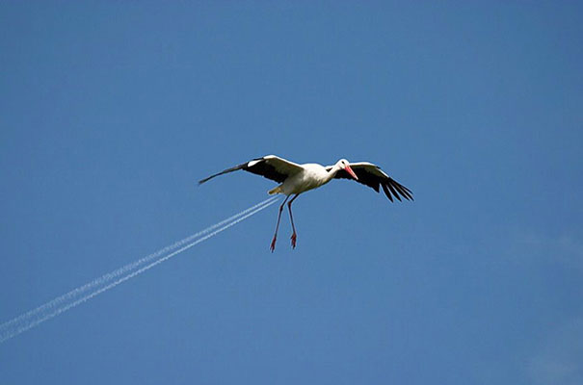
Παραδείγματα οφθαλμαπάτης
Τεχνολογική ενότητα: Οφθαλμαπάτες
Τεχνολογική ενότητα: Οφθαλμαπάτες
Παραδείγματα οφθαλμαπάτης
Δοκιμάστε να δείτε και να παρατηρήσετε τις παρακάτω δέκα (10) φωτογραφίες, οι οποίες δημιουργούν optical illusion (οφθαλμαπάτη)
Εργασία Τεχνολογίας: Bobspong Illusion

Slide 4

Τεχνολογική ενότητα: Οφθαλμαπάτες
Παραδείγματα οφθαλμαπάτης
Εργασία Τεχνολογίας: Bobspong Illusion

Slide 5
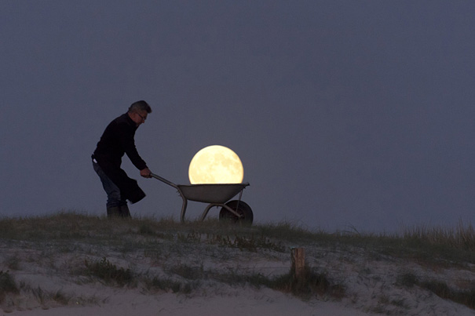
Τεχνολογική ενότητα: Οφθαλμαπάτες
Παραδείγματα οφθαλμαπάτης
Εργασία Τεχνολογίας: Bobspong Illusion

Slide 6
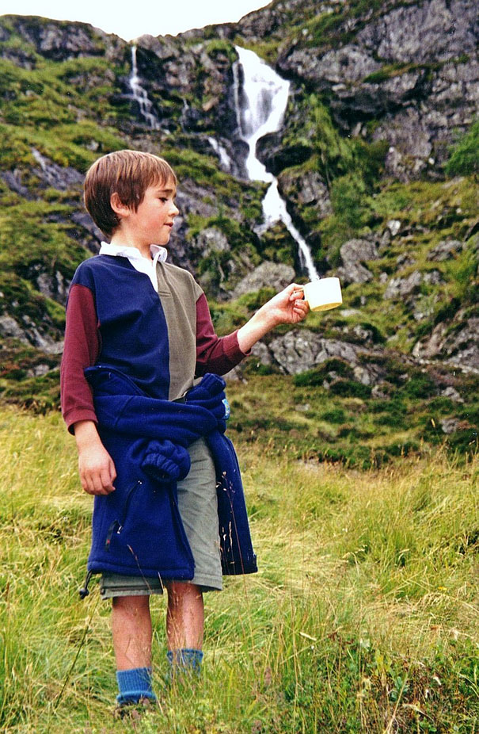
Τεχνολογική ενότητα: Οφθαλμαπάτες
Παραδείγματα οφθαλμαπάτης
Εργασία Τεχνολογίας: Bobspong Illusion

Slide 7
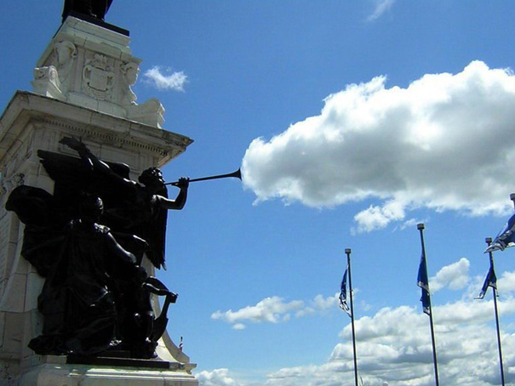
Τεχνολογική ενότητα: Οφθαλμαπάτες
Παραδείγματα οφθαλμαπάτης
Εργασία Τεχνολογίας: Bobspong Illusion

Slide 8
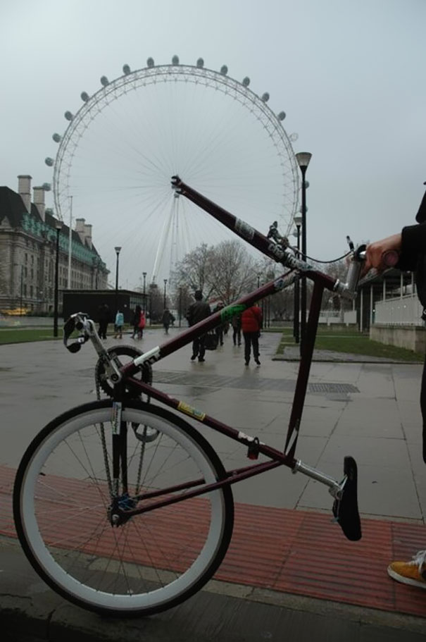
Τεχνολογική ενότητα: Οφθαλμαπάτες
Παραδείγματα οφθαλμαπάτης
Εργασία Τεχνολογίας: Bobspong Illusion

Slide 9
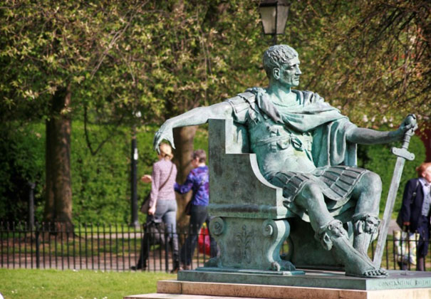
Τεχνολογική ενότητα: Οφθαλμαπάτες
Παραδείγματα οφθαλμαπάτης
Εργασία Τεχνολογίας: Bobspong Illusion

Slide 10
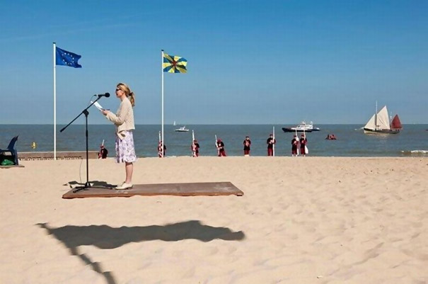
Τεχνολογική ενότητα: Οφθαλμαπάτες
Παραδείγματα οφθαλμαπάτης
Εργασία Τεχνολογίας: Bobspong Illusion

Slide 11
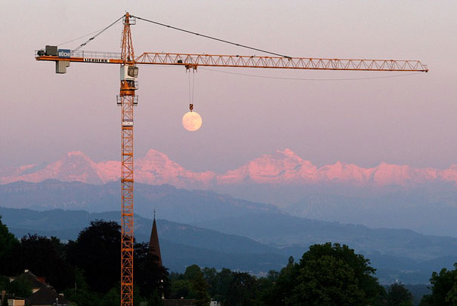
Τεχνολογική ενότητα: Οφθαλμαπάτες
Παραδείγματα οφθαλμαπάτης
Εργασία Τεχνολογίας: Bobspong Illusion

Slide 12
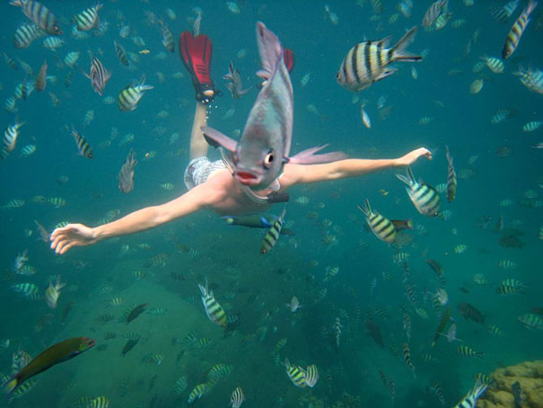
Τεχνολογική ενότητα: Οφθαλμαπάτες
Παραδείγματα οφθαλμαπάτης
Εργασία Τεχνολογίας: Bobspong Illusion

Slide 13
Υλικά που χρησιμοποιήθηκαν και κόστος
Εργασία Τεχνολογίας: Bobspong Illusion
Κίτρινο χαρτόνι : 0,50 ευρώ
Πλαστικά ποτηράκια : 0,20 ευρώ
Μαρκαδόροι : 2,00 ευρώ
Ψαλίδι : 1,3 ευρώ
Κόλλα : 1,00 ε
Συνολική αξία : 5,00 ευρώ

Slide 14
Περιγραφή εργασίας
UNDER CONSTRUCTION
Εργασία Τεχνολογίας: Bobspong Illusion

Slide 15
Αρχή λειτουργίας
UNDER CONSTRUCTION
Εργασία Τεχνολογίας: Bobspong Illusion

Slide 16
Βιβλιογραφικές πηγές
UNDER CONSTRUCTION
Εργασία Τεχνολογίας: Bobspong Illusion

Slide 17

Σας ευχαριστώ
Εργασία Τεχνολογίας: Bobspong Illusion

Slide 18
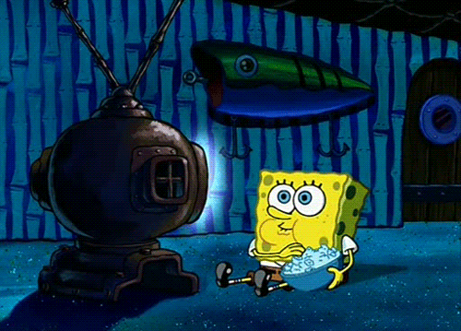
Εργασία Τεχνολογίας: Bobspong Illusion

